Slide 1
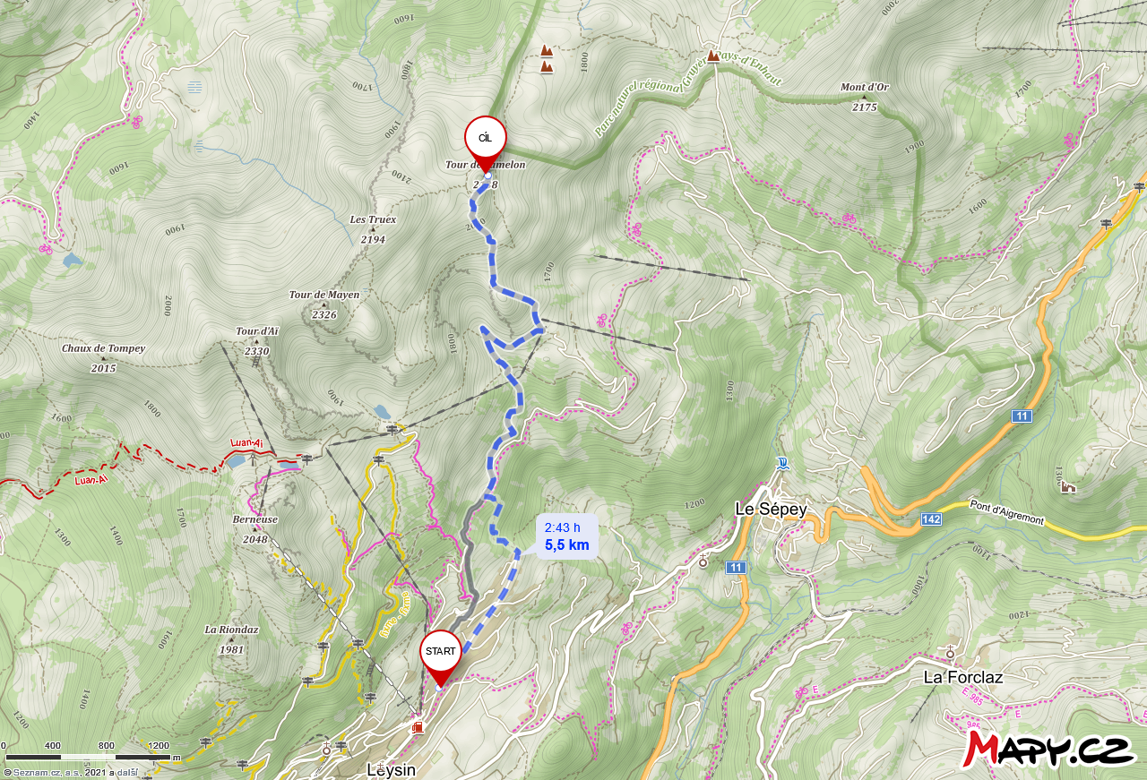
Na čtvrtý den v Leysinu plánujeme kratší túru, abychom si více užili odpoledního slunce na terase apartmánu. To znamená ne jenom hodinu, jako dosud.
Délka trasy 11 km, převýšení 880 metrů.

Slide 2
Famelon
K Famelonu se přibližujeme po úzké silnici, jež nám posloužila při sestupu z Tour d'Aï.
Za zatáčkou čeká překvapení.
Mont d'Or

Slide 3
Stádo krav se plouží k napajedlu zrovna ze směru k hoře.

Slide 6
Masiv hory svým tvarem připomíná egyptskou Sfingu, pravda hlava je spíše lidská.

Slide 7
Ve stoupání k Tour de Famelon je vidět Tour de Mayen. Odtud je Mayen turisticky přístupný.

Slide 8
Cesta na Famelon vede pod západními srázy této hory.

Slide 9
Tour de Mayen a vápencová kupa Les Truex, která je už vyšší než Famelon.

Slide 10
Na květinovém rozcestí shledáváme, že "hlava Sfingy" vpravo není vrcholem Famelon, nýbrž jen sousedním vrcholem.

Slide 11
Tohle je Famelon.

Slide 12
Rozkvetlé lopuchy a vápencový kras na úpatí Famelonu.

Slide 13
Na samotný závěr výstupu na Famelon čeká horáky malý oříšek - 3 metrový komín s řetězem.

Slide 14
Zde ho zdolávají turistky za námi.

